Slide 1
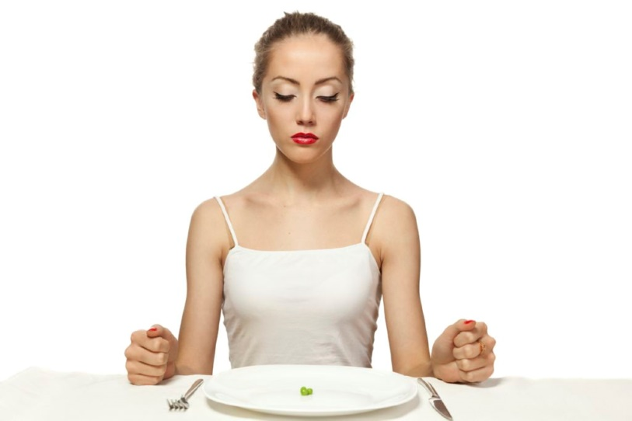
Anorexia

Slide 2
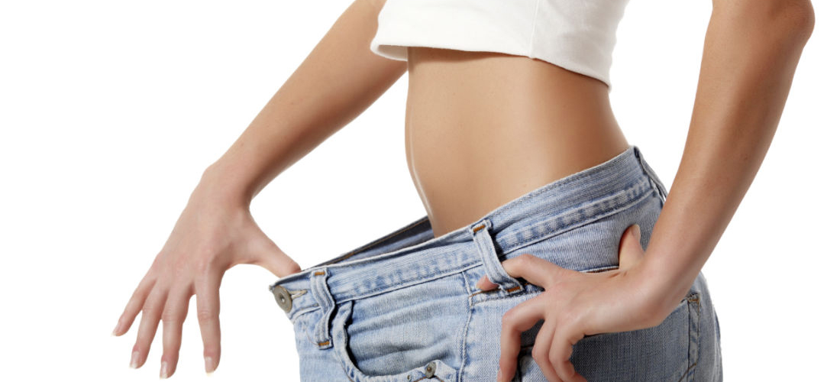
¿Qué es la anorexia?
Enfermedad que se caracteriza por el miedo intenso a ganar peso y por una imagen distorsionada del propio cuerpo. Conduce a un grave adelgazamiento debido a una dieta exagerada y un exceso de ejercicio.

Slide 3
¿Cuáles son sus causas?
a)- Rechazo a mantener el peso corporal mínimo normal para su edad y altura, o por encima de éste:(ej.: paciente que en un mes experimentó una pérdida de peso de alrededor de un 15%, hallándose previamente en un peso mínimo normal).
b)- Miedo intenso al aumento de peso o a ponerse obeso, aunque esté muy por debajo de lo normal.

Slide 4
c)- Alteración en la percepción del peso, tamaño o forma corporal: excesiva influencia de la imagen corporal sobre la autovaloración; negación de la gravedad del bajo peso actual. (Siempre se ven "gordos" o desproporcionados, a pesar de estar muy delgados).
d)-Amenorrea (cese de la menstruación): pérdida de por lo menos tres periodos menstruales consecutivos

Slide 5
¿Cuáles son sus síntomas?
Disminución de peso significativa, atrofia muscular y prominencias óseas.
Excesiva sensibilidad al frío.
Piel pálido-amarillenta, reseca. Puede haber acné y pérdida significativa del cabello, debido a trastornos hormonales.
Debilidad y mareos.
Palpitaciones. Ritmo cardiaco alterado, hipotensión.
Calambres musculares.
Halitosis (mal aliento).
Agrandamiento de las glándulas parótidas.
Constipación.

Slide 6
Meteorismo (gases intestinales).
Trastornos auditivos, por la pérdida del tejido graso en áreas específicas del oído.
Propensión a las infecciones debido a inmunodeficiencia.
Alteraciones en el carácter: ira, irritabilidad, agresividad.
Inseguridad, sensación de incapacidad para desempeñar innumerables tareas.
Sentimiento de culpa y autodesprecio tras la ingesta de comida.
Ansiedad desmedida. Frecuentes casos de tabaquismo.
Insomnio.
Aislamiento social.
Desinterés sexual.
Dificultad de concentración y aprendizaje.

Slide 7
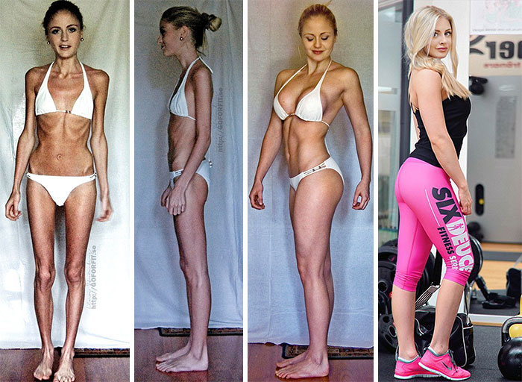
¿En quienes se presenta?
Principalmente en los adolecentes, ya que sienten que no se ven bien y que se según ellos ven gordos y por eso nadie los acepta, y dejan de comer para tener una mejor apariencia

Slide 8
¿Cómo es el tratamiento?
El tratamiento consiste en terapia
Puede ser necesario un tratamiento médico para volver al peso normal.
La terapia conversacional puede ayudar con la autoestima y los cambios en el comportamiento.

Slide 9
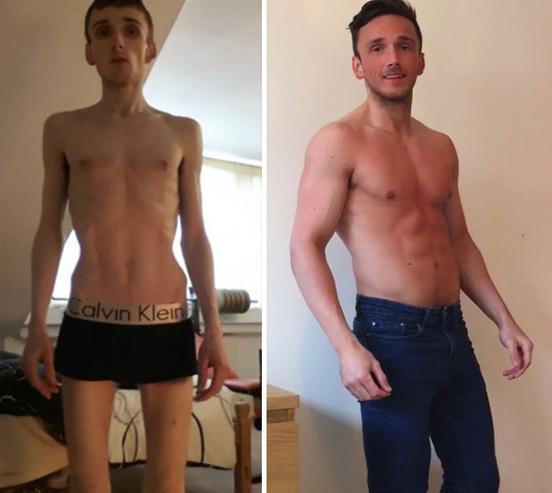
¿Por qué los adolescentes son los mas vulnerables?
En este sentido los chicos y las chicas difieren bastante: mientras que ellos suelen evaluar sus cuerpos de forma realista, las chicas nos vemos habitualmente más gordas y menos atractivas de lo que nos ven los demás.

Slide 10
Equipo 9
Legado 5
Integrantes:
Juan Antonio Álvarez Rodríguez
José Ramiro Lugo Huerta
José Ángel Martínez Contreras
Cristian David Guerrero Arévalo
Edgar Ezequiel Guerrero Velázquez

